Slide 1


https://typescript-handbook.ru/
https://ru.legacy.reactjs.org/docs/getting-started.html

Slide 2
React — это JavaScript-библиотека для разработки пользовательского интерфейса.
reactjs.org
Курсы
Glitch: React Starter Kit
Codecademy: React 101
Egghead.io: Start Learning React
React Crash Course 2018
Frontend Armory: React Fundamentals
Egghead.io: The Beginner’s Guide to ReactJS
Free React Bootcamp
Scrimba: Learn React for free
University of Helsinki: Full Stack Open MOOC

Slide 3
Установка
через Yarn
yarn add react react-dom
через npm
npm install --save react react-dom

Slide 4
Create React App — для создания нового одностраничного приложения на React. Необходимы Node.js не ниже версии 14.0.0 и npm не ниже версии 5.6
Для создания проекта выполните команды:
npx create-react-app my-app
cd my-app
npm start
Для создания проекта c TypeScript:
npx create-react-app my-app --template typescript
yarn create react-app my-app --template typescript

Slide 5


Slide 6


JSX — расширение языка JavaScript
После компиляции каждое JSX-выражение становится обычным вызовом JavaScript-функции, результат которого — объект JavaScript.
Встраивание выражений в JSX

Slide 7
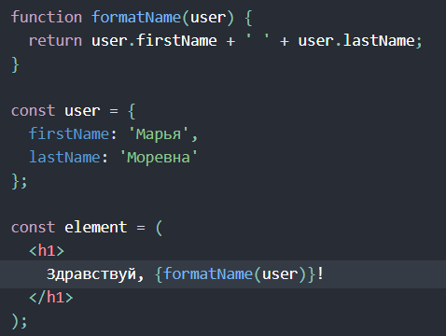
Встраиваем результат вызова JavaScript-функции formatName(user) в элемент <h1>:

Slide 8
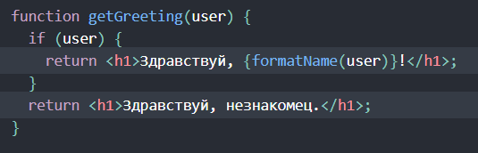
Использование атрибутов JSX

Slide 9

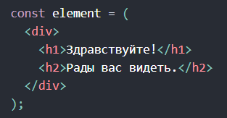
Использование дочерних элементов в JSX

Slide 10
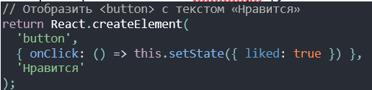
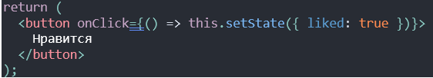
Babel компилирует JSX в вызовы React.createElement().

Slide 11
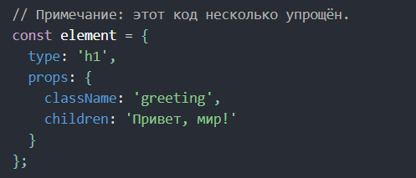
Эти объекты называются React-элементами.

Slide 12

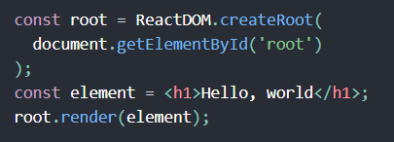
Рендеринг элементов
Для рендеринга React-элемента, сперва передайте DOM-элемент в ReactDOM.createRoot(), далее передайте React-элемент в root.render():

Slide 13
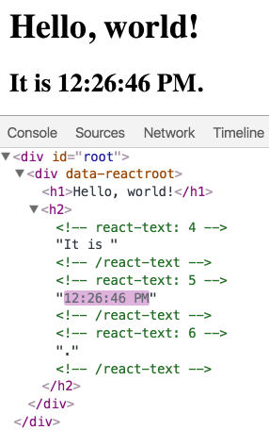
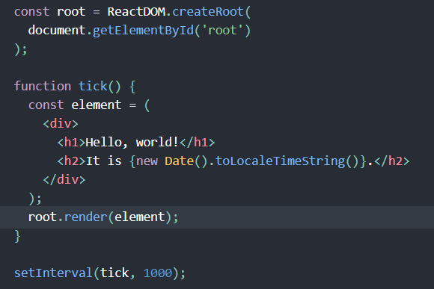
Элементы React иммутабельны. (неизменяемые)

Slide 14

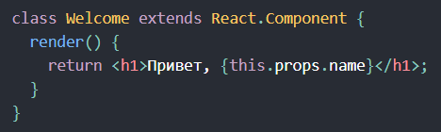
Компоненты и пропсы
Функциональные и классовые компоненты

Slide 15


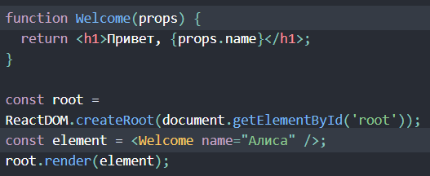
Этот компонент выведет «Привет, Алиса» на страницу:

Slide 16
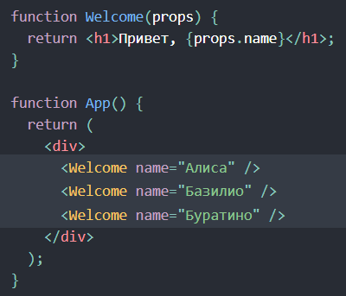
Композиция компонентов

Slide 17
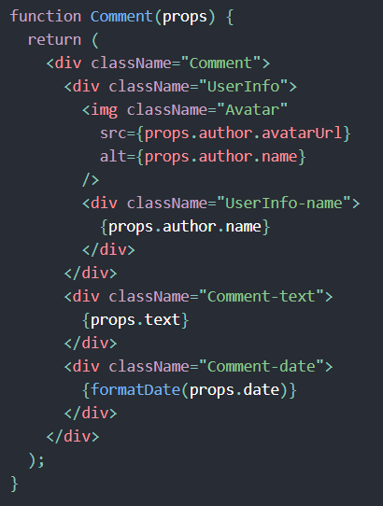
Извлечение компонентов

Slide 18
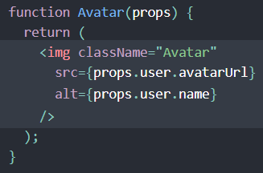
Извлечём Avatar:

Slide 19
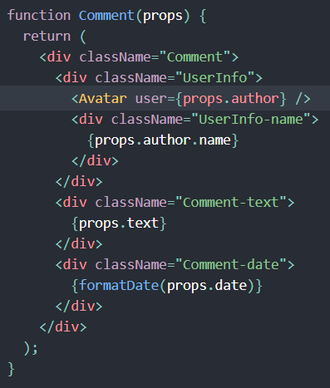
Упростим Comment:

Slide 20
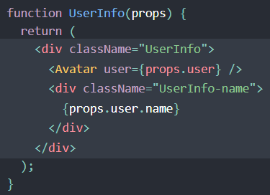
Извлечём компонент UserInfo

Slide 21
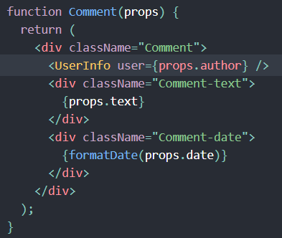
Упростить Comment

Slide 22


Пропсы можно только читать
React-компоненты обязаны вести себя как чистые функции по отношению к своим пропсам.

Slide 23
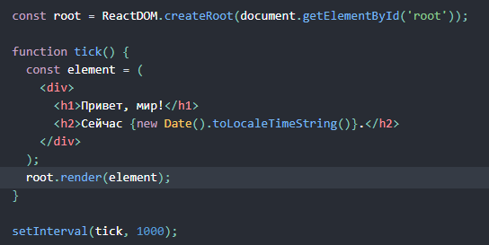
Состояние и жизненный цикл

Slide 24
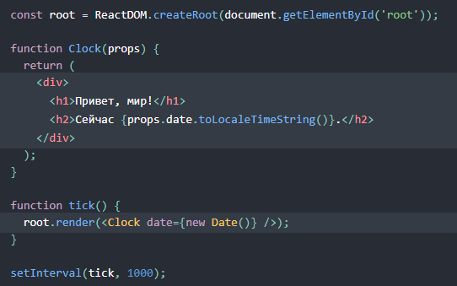
Извлечём компонент, показывающий время:

Slide 25

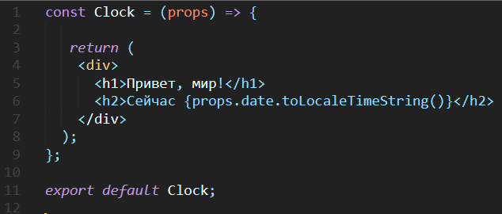
Реализовать Clock таким образом, чтобы компонент сам себя обновлял:

Slide 26
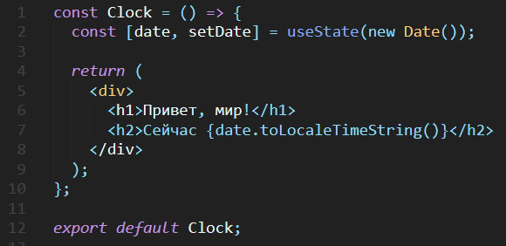
Добавим внутреннее состояние в класс
Заменим props.date на state.date :

Slide 27
Добавим конструктор класса, в котором укажем начальное состояние в переменной this.state:

Slide 29
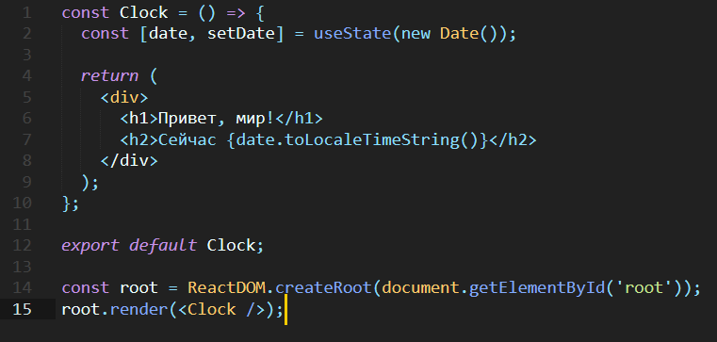
Удалим проп date из элемента <Clock />:

Slide 30
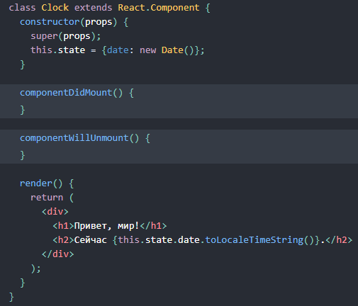
Добавим методы жизненного цикла в класс

Slide 31
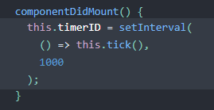

componentDidMount() запускается после того, как компонент отрендерился в DOM
сбросить таймер в методе жизненного цикла componentWillUnmount():

Slide 32
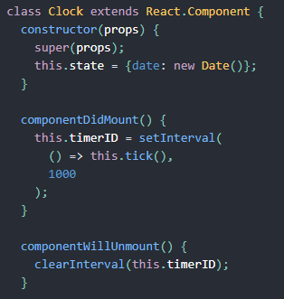
this.setState() планирует обновление внутреннего состояния компонента:

Slide 33
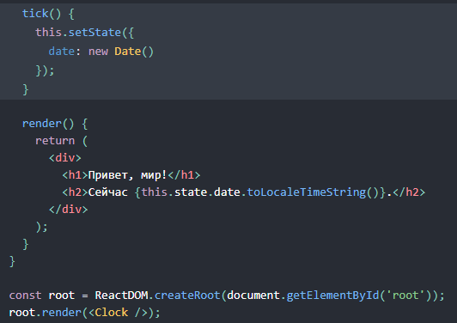

Slide 34


Не изменяйте состояние напрямую
используйте setState():

Slide 35


Обновления состояния могут быть асинхронными

Slide 36
Вместо стрелочных функций можно использовать и обычные функции:

Slide 37
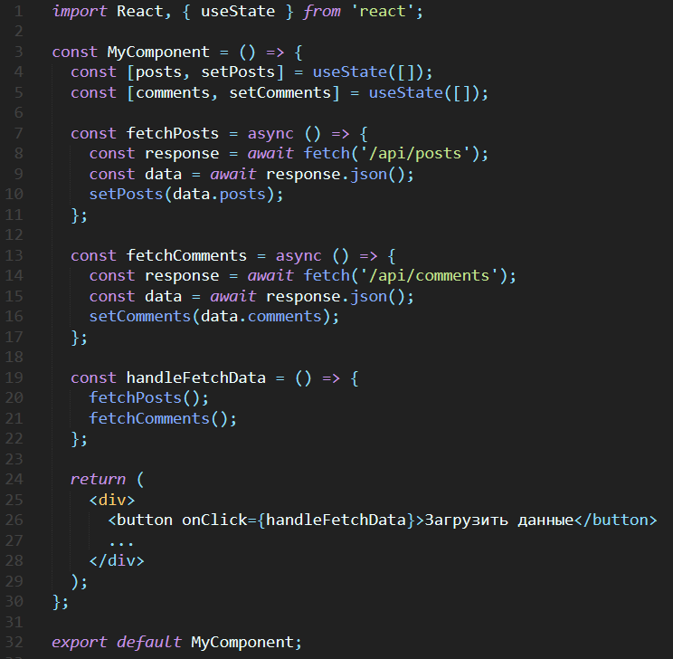
Их можно обновлять по отдельности с помощью отдельных вызовов setState():

Slide 38
Их можно обновлять по отдельности с помощью отдельных вызовов setState():

Slide 39
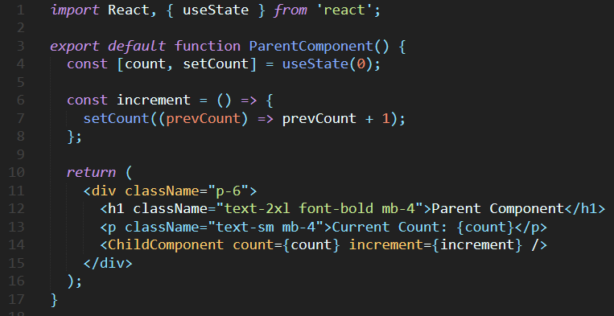
Однонаправленный поток данных

Slide 40
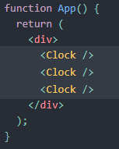
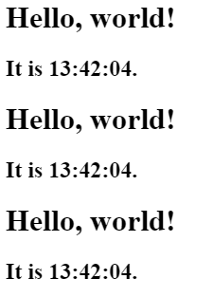

Slide 41


Обработка событий
События в React именуются в стиле camelCase вместо нижнего регистра.
С JSX вы передаёте функцию как обработчик события вместо строки.
Например, в HTML:
В React немного иначе:

Slide 42

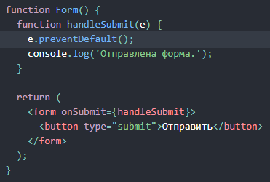

Slide 43
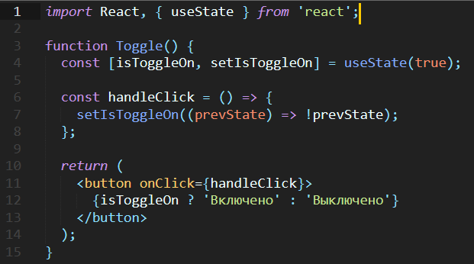
Компонент Toggle рендерит кнопку, которая позволяет пользователю переключать состояния между «Включено» и «Выключено»:

Slide 45
Можете использовать синтаксис публичных полей класса чтобы правильно привязать колбэки:

Slide 46
стрелочные функции в колбэке:

Slide 47
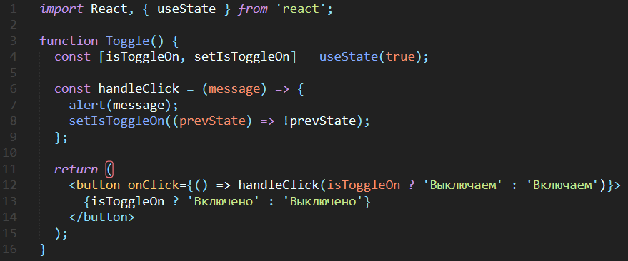
Передача аргументов в обработчики событий

Slide 48
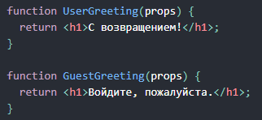
Условный рендеринг

Slide 49
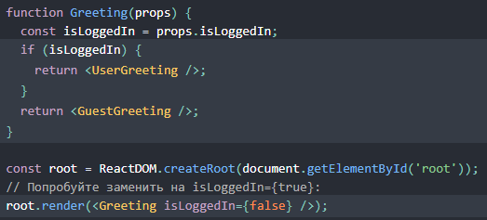
Можно создать компонент Greeting, который отражает один из этих компонентов в зависимости от того, выполнен ли вход на сайт:

Slide 50
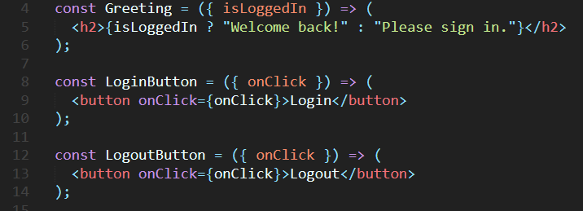
Переменные-элементы

Slide 51
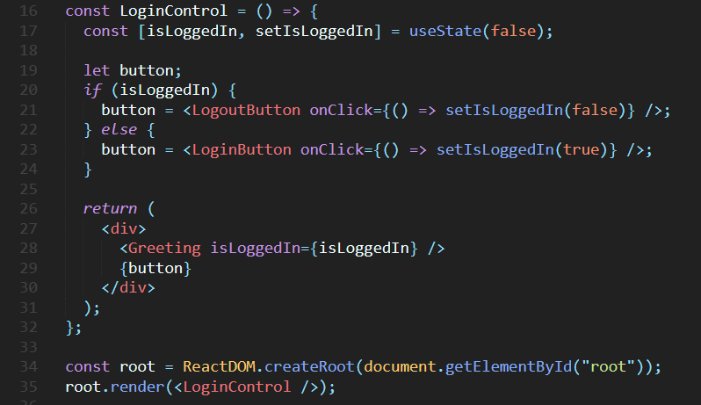
LoginControl рендерит либо <LoginButton />, либо <LogoutButton /> в зависимости от текущего состояния, и всегда рендерит <Greeting /> .

Slide 54
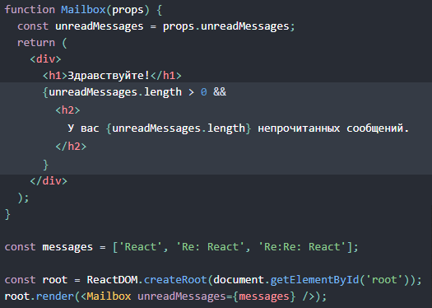
Встроенные условия if с логическим оператором &&
в JavaScript-выражение
true && expression всегда вычисляется как expression, а выражение
false && expression — как false.

Slide 55
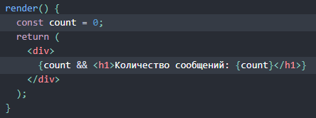
Ложное выражение, как ожидается, пропустит элемент после &&, но при этом выведет результат этого выражения. В примере ниже метод render вернёт <div>0</div>.

Slide 56
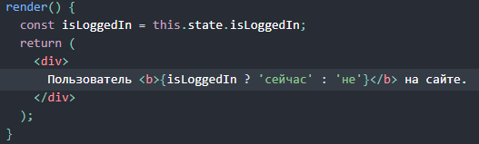
Встроенные условия if-else с тернарным оператором
condition ? true : false.

Slide 57
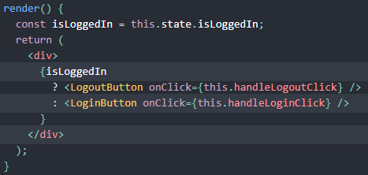
Можно использовать и с выражениями покрупнее, но это может сделать код менее очевидным:

Slide 58
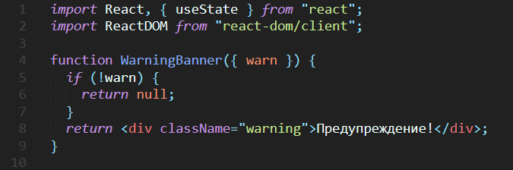
Предотвращение рендеринга компонента
Например, будет ли содержимое <WarningBanner /> отрендерено, зависит от значения пропа под именем warn. Если значение false, компонент ничего не рендерит:

Slide 59
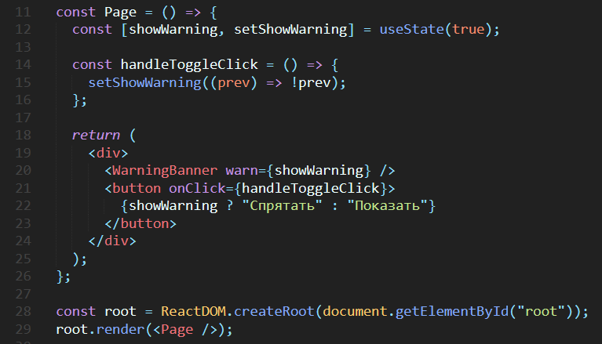

Slide 60
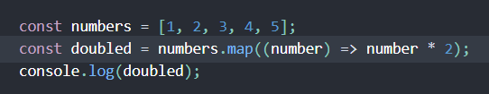
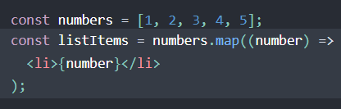
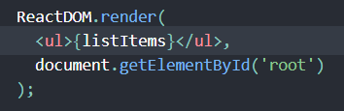
Списки и ключи
Отрисовка несколько компонентов

Slide 61
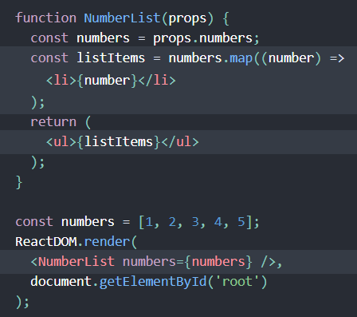
Простой компонент списка

Slide 62
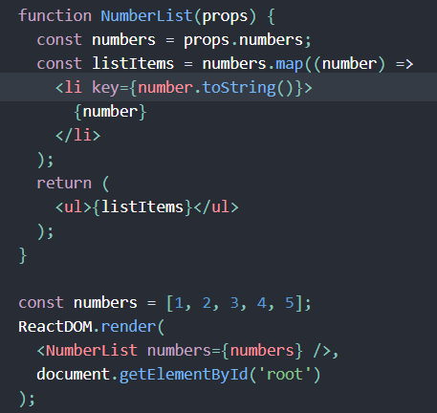
Назначим значение для атрибута key элементам списка внутри numbers.map()

Slide 63
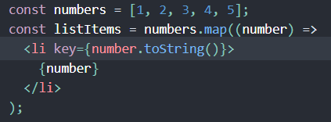
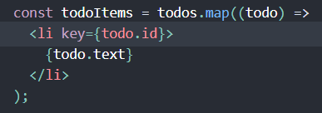
Ключи
Ключи должны быть заданы элементам внутри массива, чтобы предоставить элементам постоянный идентификатор:

Slide 64

В крайнем случае можно использовать индекс элемента в качестве ключа:

Slide 65

Выделение компонентов с ключами
Пример: неправильное назначение ключа

Slide 66


Slide 67


Slide 68

Пример: Корректное использование ключа

Slide 69


Slide 70

Ключи должны быть уникальными только в пределах элементов одного уровня

Slide 71


Slide 72

Компонент Post может получить значение props.id, но не props.key.

Slide 73

Встраивание map() в JSX

Slide 74

JSX позволяет встраивать любое выражение в фигурных скобках, поэтому мы могли встроить результат вызова map():

Slide 75

Формы
Эта форма в обычном HTML принимает только имя:

Slide 76

Контролируемые компоненты

Slide 77


Slide 78
В контролируемом компоненте каждое изменение состояния будет связано с функцией-обработчиком.

Slide 79

В HTML элемент <textarea> определяет свой текст по дочерним элементам:

Slide 80


Slide 81


Slide 82

В HTML <select> создаёт выпадающий список.

Slide 83

React вместо атрибута selected использует атрибут value в корневом теге select.

Slide 84


Slide 85


Можно передать массив в атрибут value, что позволяет вам выбрать несколько пунктов в теге select:
В HTML элемент <input type="file"> позволяет пользователю выбрать один или несколько файлов из устройства хранения для загрузки на сервер

Slide 86

Обработка нескольких полей ввода

Slide 87


Slide 91

Значение null в контролируемом компоненте
Formik,
React Hook Form,
Yup,
Zod

Slide 92

Подъём состояния
BoilingVerdict принимает температуру по шкале Цельсия в качестве свойства и выводит, достаточно ли подходит температура для кипячения воды:

Slide 94


Slide 95

Добавление второго поля ввода

Slide 96


Slide 97

Теперь мы можем изменить Calculator, чтобы отрисовать два отдельных поля ввода температуры:

Slide 98

Написание функций для конвертации температур

Slide 99

Функция возвращает пустую строку при некорректном значении аргумента temperature, и округляет возвращаемое значение до трёх чисел после запятой:

Slide 100

Поднятие состояния
Оба компонента TemperatureInput независимо хранят свои значения в локальном состоянии:

Slide 101
Допустим, что this.props.temperature уже существует, хотя надо будет передать его из Calculator в будущем:
Теперь, когда TemperatureInput хочет обновить свою температуру, он вызывает this.props.onTemperatureChange:

Slide 102

Вместо вызова this.setState(), когда надо внести изменения, теперь вызываем this.props.onTemperatureChange(), который передаётся компонентом Calculator:

Slide 104


Если ввести 37 как значение поля ввода для температуры по шкале Цельсия, состояние компонента Calculator будет:
Если позднее изменим поле для ввода градусов по шкале Фаренгейта на 212, состояние Calculator будет:

Slide 105

Поля вводов остаются в синхронизации, поскольку их значения вычисляются из одного и того же состояния:

Slide 106


Slide 108


Slide 109

Композиция против наследования
Специальный проп children передает дочерние элементы сразу на вывод:

Slide 110

Это позволит передать компоненту произвольные дочерние элементы, вложив их в JSX:

Slide 111

Иногда в компоненте необходимо иметь несколько мест для вставки. В таком случае можно придумать свой формат, а не использовать children:

Slide 112


Slide 113

Тут «частный» вариант компонента рендерит более «общий» и настраивает его с помощью пропсов:

Slide 114


Slide 115

Композиция хорошо работает и для компонентов, определённых через классы:

Slide 116


Slide 117


Slide 118


Slide 119


JSX в деталях
Этот JSX-код:
Скомпилируется в:

Slide 120


скомпилируется в:

Slide 121

К примеру, в данном коде оба импорта являются необходимыми, даже если на React и CustomButton нет прямых ссылок из JavaScript:

Slide 122

Использование записи через точку

Slide 123

Названия типов пользовательских компонентов должны начинаться с большой буквы

Slide 124

Для того, чтобы исправить это, переименуем hello в Hello и станем использовать <Hello />, когда будем ссылаться на него:

Slide 125

Выбор типа во время исполнения

Slide 126

Чтобы исправить это, присвоим тип в переменную, начинающуюся с заглавной буквы:

Slide 127


Пропсы в JSX
1. JavaScript-выражения как пропсы

Slide 128


2.Строковые литералы
Эти два JSX-выражения будут эквивалентны:

Slide 129


3. Установка пропсов по умолчанию в «true»
4. Атрибуты расширения

Slide 130


Slide 131

Дочерние компоненты в JSX
Строковые литералы
HTML не экранируется, поэтому JSX можно писать так же, как HTML:

Slide 132

Следующие три примера кода рендерят одинаковый результат:

Slide 133


Дочерние JSX-компоненты
Данный код является валидным и для JSX, и для HTML:

Slide 134

Также React-компонент может возвращать массив элементов:

Slide 135

JavaScript-выражения как дочерние компоненты
Эти выражения эквивалентны:

Slide 136

Этот код рендерит HTML-список:

Slide 137

JavaScript-выражения могут быть использованы вместе с другими типами дочерних компонентов:

Slide 138

Функции как дочерние компоненты

Slide 139

Логические значения, null и undefined игнорируются

Slide 140


JSX рендерит <Header />, если showHeader равняется true:
0 будет отображён, если массив props.messages пуст:

Slide 141


Чтобы исправить это, убедитесь что выражение перед оператором && всегда является boolean:
Если надо, чтобы такие значения как false, true, null или undefined отрисовались, то сначала необходимо преобразовать их в строку:

Slide 142

Введение в хуки
Хук состояния useState

Slide 143

Объявление нескольких переменных состояния

Slide 144

Хук состояния можно использовать в компоненте более одного раза.

Slide 145

Хук эффекта useEffect
Этот компонент устанавливает заголовок документа после того, как React обновляет DOM:

Slide 146
Дочерние JSX-компоненты

Slide 147



Slide 148


Slide 149

useContext

Slide 150


Slide 151


Slide 152


Slide 153


Slide 154


Slide 155


Slide 156


Slide 157


Slide 158


Slide 160


Slide 161


Slide 162


Slide 164


Slide 165


Slide 166


Slide 167


Slide 168


Slide 169


Slide 170


Slide 171


Slide 172


Slide 174


Slide 175


Slide 176


Slide 177


Slide 178


Slide 179


Slide 180


Slide 181


Slide 182

Соединим все вместе с Context.Provider

Slide 183


Slide 184


Slide 186

Маршрутизация

Slide 187


Slide 188


Slide 189


Slide 190


Slide 191


Slide 192


Slide 193


Slide 194


Slide 195


Slide 196


Slide 197


Slide 198


Slide 199


Slide 200


Slide 201


Slide 202


Slide 204

Основные концепции
единый источник состояния
доступ к состоянию — только для чтения
изменения — только через редукторы (редьюсеры)
Установка
npm install redux
yarn add redux
Notes:
https://blog.skillfactory.ru/glossary/redux/
https://reactdev.ru/libs/redux/basics/Actions/

Slide 205


Slide 206


Slide 207



Slide 208




Slide 209



Slide 210


Slide 211


Slide 212


Slide 213



Slide 214


Slide 215


Slide 216


Slide 217


Slide 218


Slide 219


Slide 220


Slide 221


Slide 222


Slide 223


Slide 224


Slide 225


Slide 226


Slide 227


Slide 228



Slide 229


Slide 230


Slide 231


Slide 232



Slide 233


Slide 234


Slide 235


Slide 236


Slide 237


Slide 238


Slide 239


Slide 240



Slide 242


Slide 244


Slide 245


Slide 246


Slide 247


Slide 248


Slide 250


Slide 251


Slide 252


Slide 253


Slide 255


Slide 256


Slide 257


Slide 258


Slide 259


Slide 260


Slide 261


Slide 262


Slide 263


Slide 264


